Slide 1



Slide 2
مراقبت و درمان و پیشگیری
تشخیص
بیماریزایی و علایم
راه انتقال
عامل بیماریزا
نگرش
بیماری عفونی
نگرش
نگرش
سیستم ایمنی
نگرش
نگرش
نگرش
مقدمه
نگرش

Slide 3
گام اول :مقدمه
مقدمه
نگرش

Slide 4

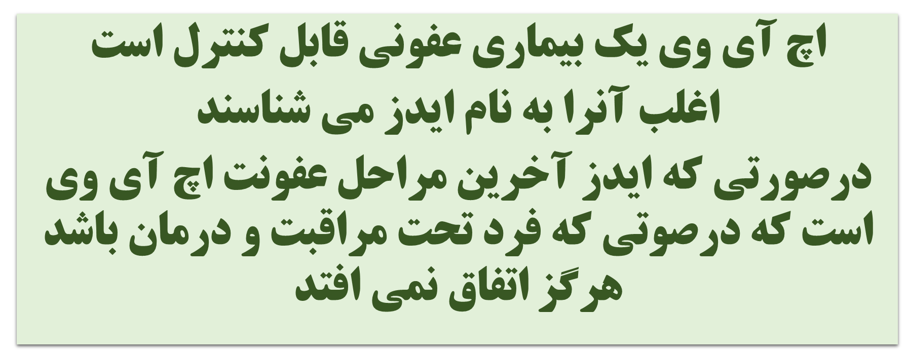

Slide 5
گام دوم :سیستم ایمنی
سیستم ایمنی
نگرش
مقدمه
نگرش

Slide 6

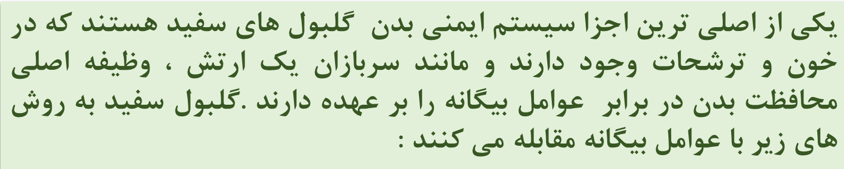








Slide 7
گام سوم : کلیات بیماریهای عفونی
بیماری عفونی
سیستم ایمنی
نگرش
مقدمه
نگرش
نگرش

Slide 8




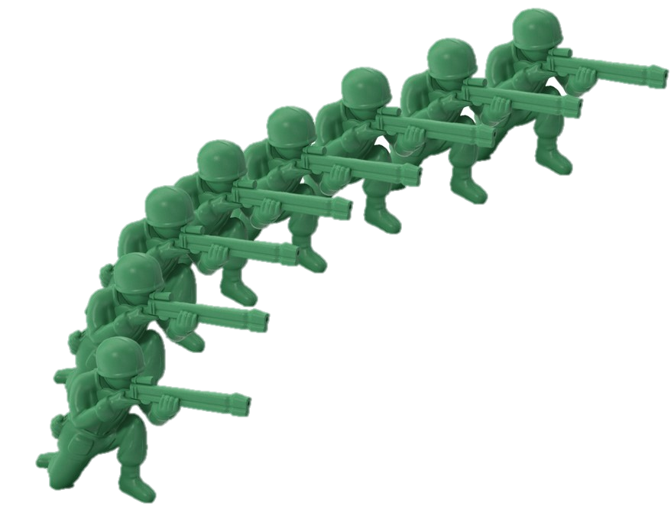
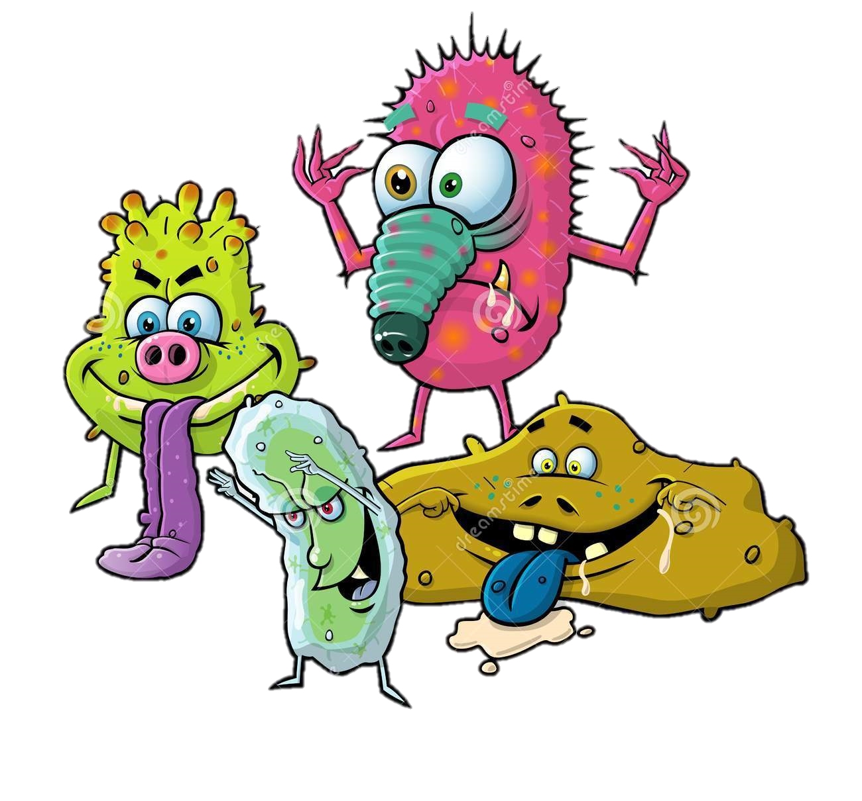

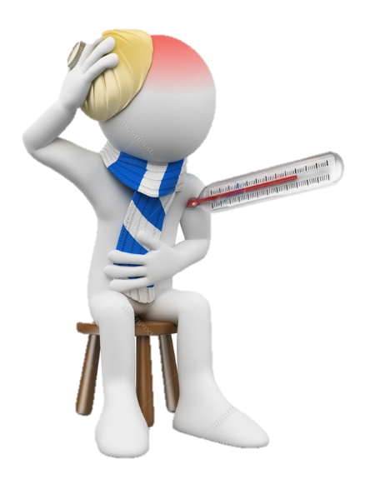


Slide 9
گام چهارم : عامل بیماری
عامل بیماریزا
بیماری عفونی
سیستم ایمنی
نگرش
نگرش
نگرش
مقدمه
نگرش

Slide 11















Slide 12






عامل ایجاد بیماری عفونی اچ آی وی

Slide 13
گام پنجم : راه انتقال
راه انتقال
عامل بیماریزا
بیماری عفونی
نگرش
نگرش
سیستم ایمنی
نگرش
مقدمه
نگرش
نگرش

Slide 15

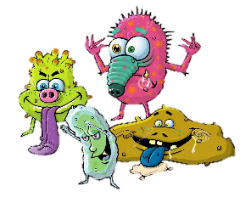



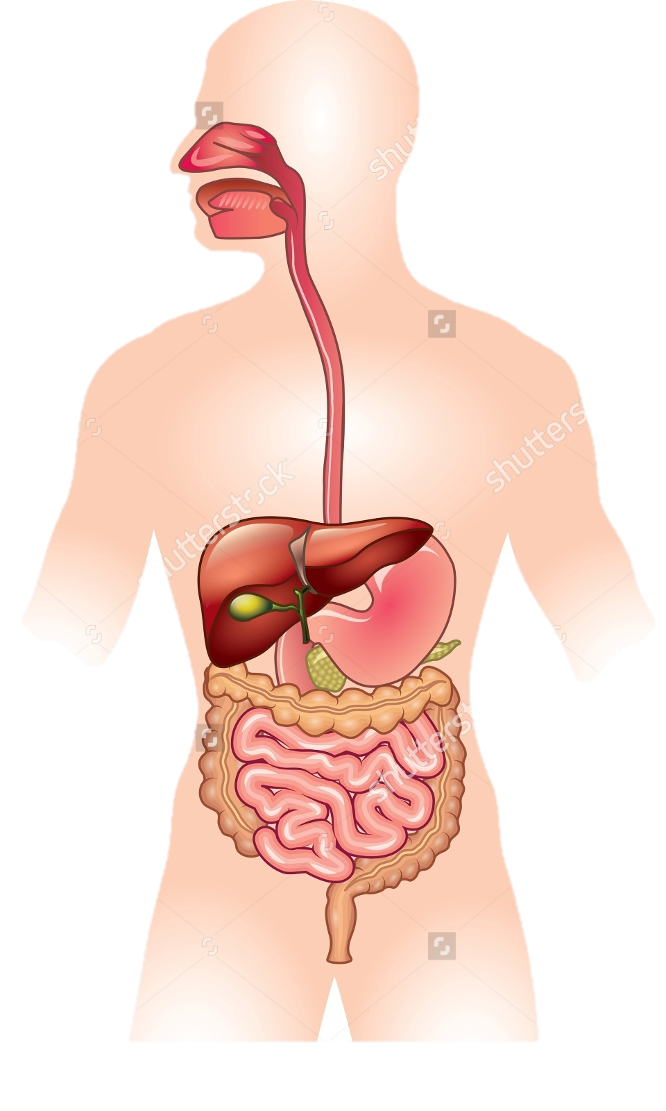
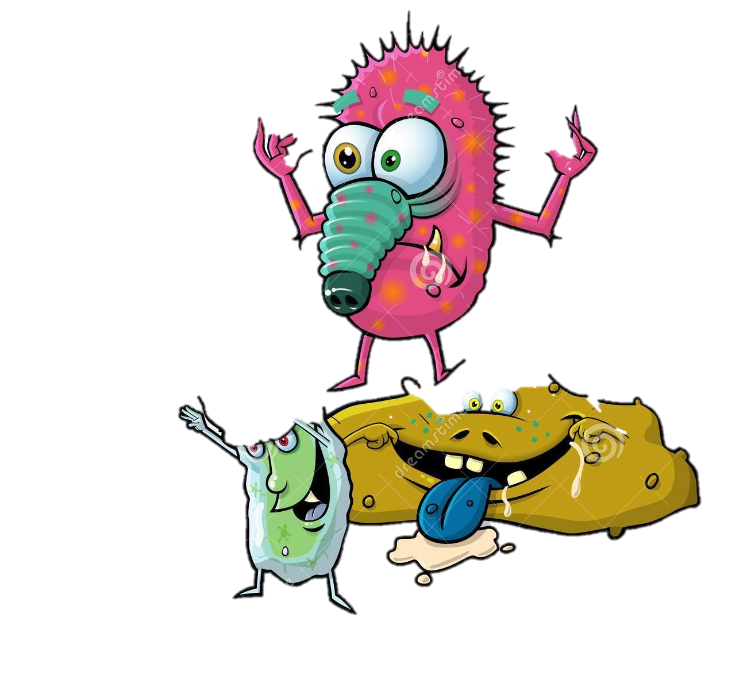
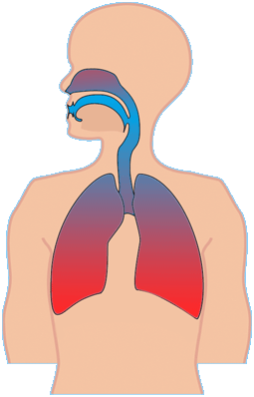



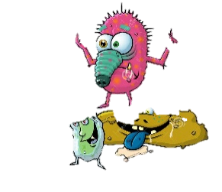





Slide 16
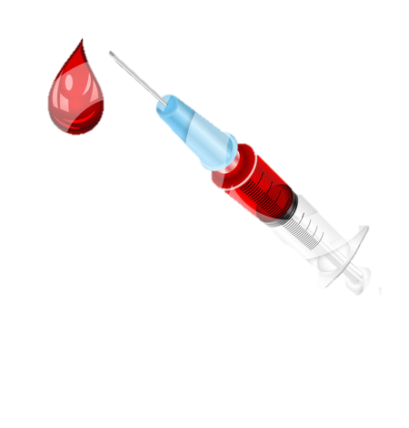






راه های انتقال ویروس اچ آی وی

Slide 17








راه های ویروس اچ آی وی منتقل نمی شود

Slide 18










Slide 19

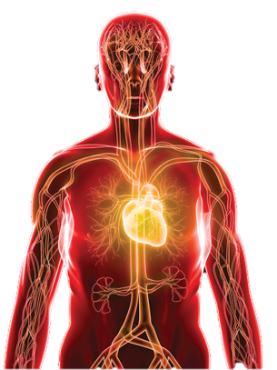


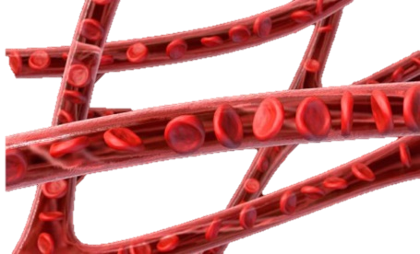
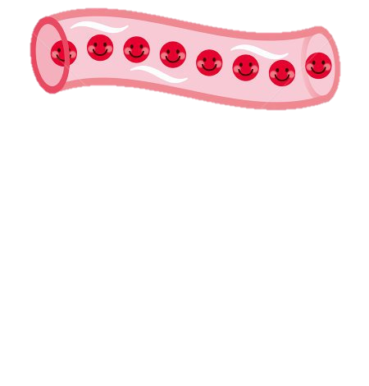



Slide 20






Slide 21
گام ششم : علایم و بیماریزایی
بیماریزایی و علایم
راه انتقال
عامل بیماریزا
بیماری عفونی
نگرش
نگرش
سیستم ایمنی
نگرش
نگرش
نگرش
مقدمه
نگرش

Slide 23









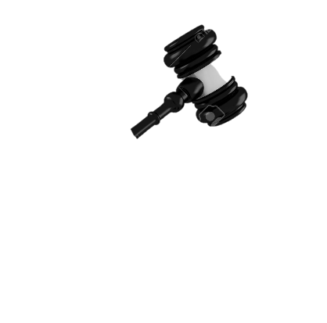
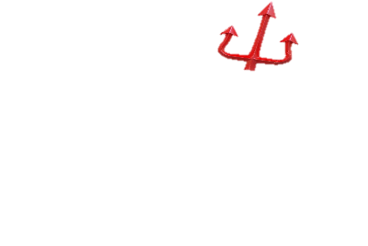
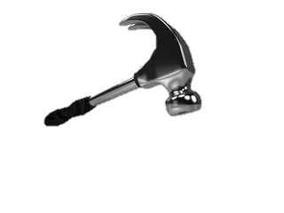



Slide 24
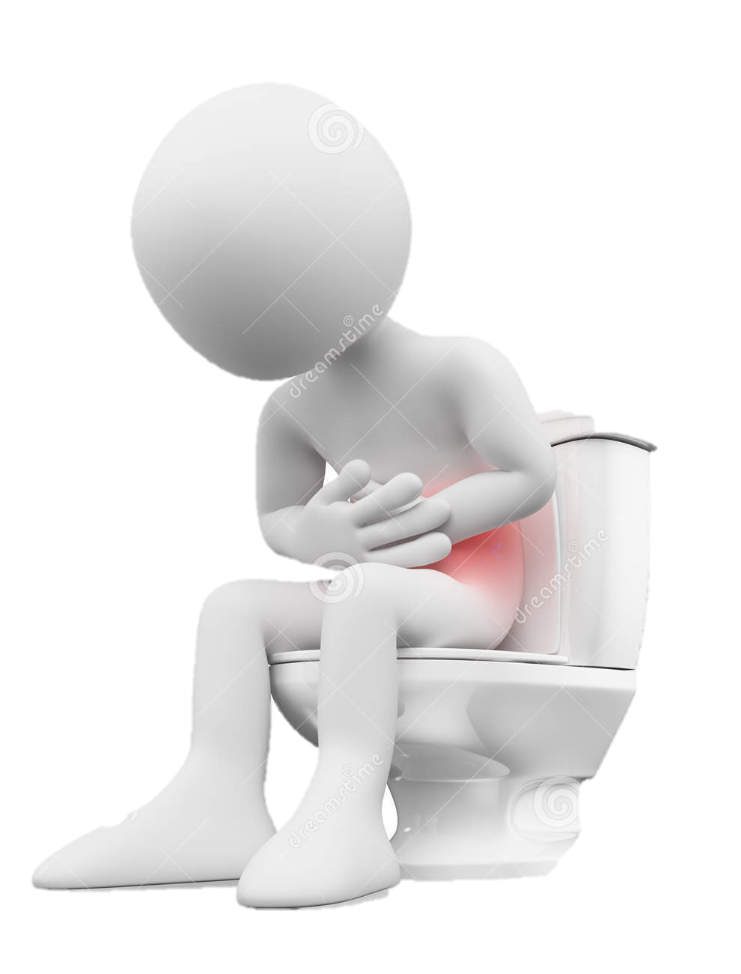
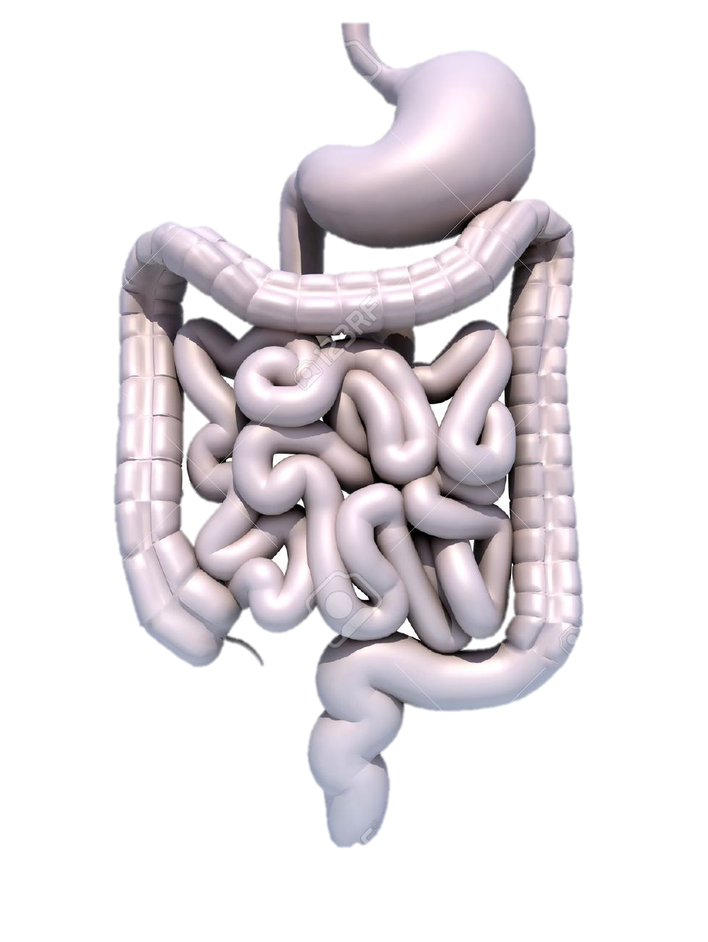
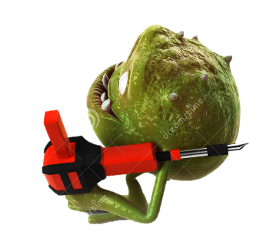
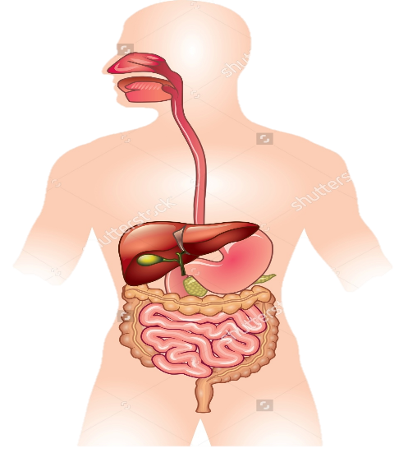










Slide 25


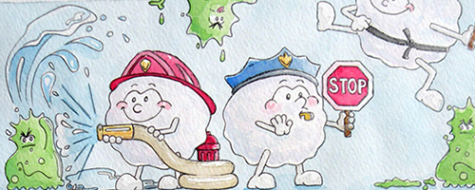


Slide 26









عملکرد ویروس اچ آی وی

Slide 27






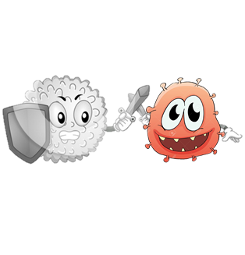



عملکرد ویروس اچ آی وی –بی علامت

Slide 28






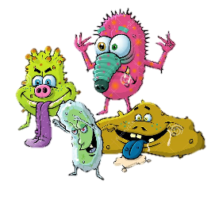

عملکرد ویروس اچ آی وی- بی علامت

Slide 29






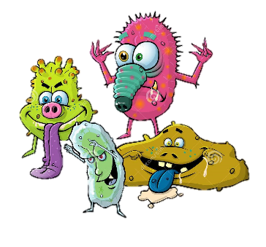


عملکرد ویروس اچ آی وی-علامت سایر بیماریها

Slide 30
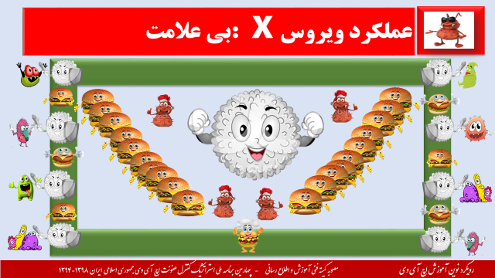







Slide 31



5 تا 10 سال

Slide 32


20 تا 30 سال

Slide 33
گام هفتم : تشخیص
تشخیص
بیماریزایی و علایم
راه انتقال
عامل بیماریزا
بیماری عفونی
نگرش
نگرش
نگرش
سیستم ایمنی
نگرش
مقدمه
نگرش
نگرش

Slide 34
روش تشخیص بیماریهای عفونی-شک

Slide 35


روش تشخیص بیماریهای عفونی

Slide 36

تشخیص بیماری عفونی اچ آی وی

Slide 37

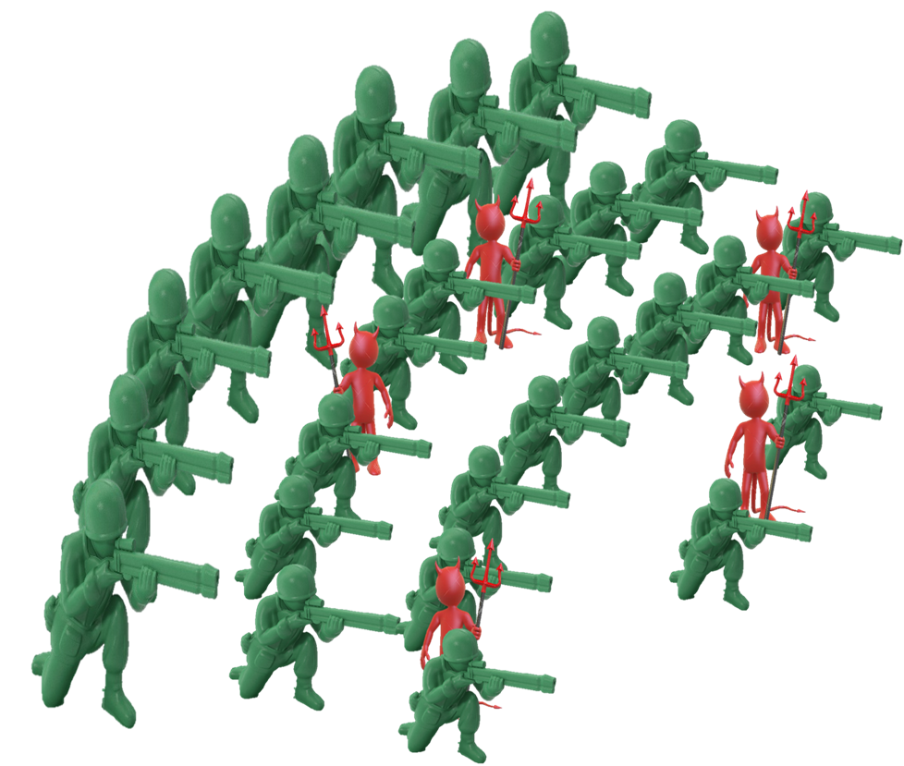


Slide 38



عفونت اچ آی وی
علامت منفی –آزمایش مثبت

Slide 39

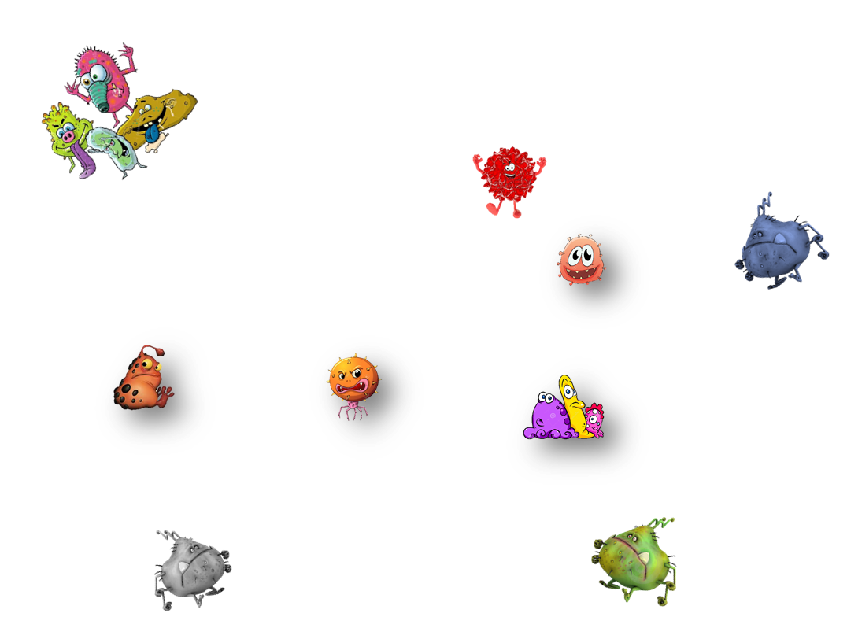












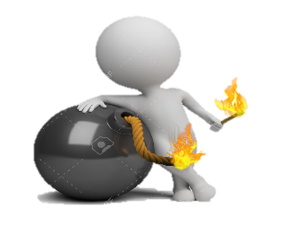


مرحله ایدز
علامت مثبت –آزمایش مثبت

Slide 40
گام هشتم : مراقبت درمان و پیشگیری
مراقبت و درمان و پیشگیری
تشخیص
بیماریزایی و علایم
راه انتقال
عامل بیماریزا
بیماری عفونی
نگرش
نگرش
نگرش
سیستم ایمنی
نگرش
مقدمه
نگرش
نگرش

Slide 41


درمان بیماریهای عفونی

Slide 42





نقش درمان بیماری عفونی اچ آی وی

Slide 43










20 تا 30 سال

Slide 44
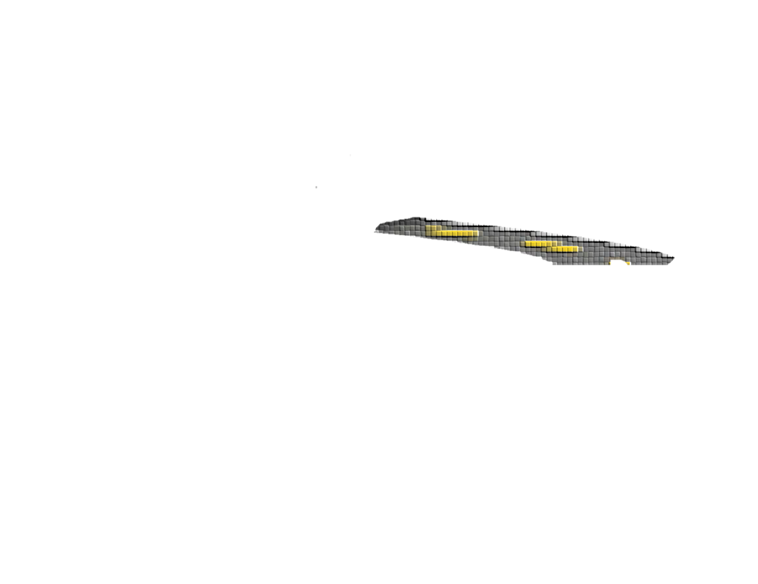





Slide 45


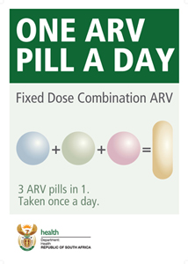



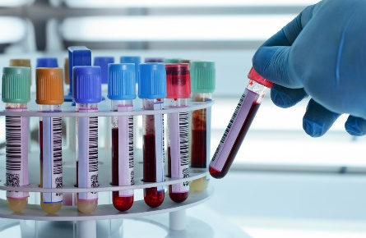

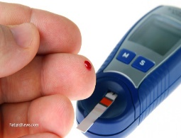
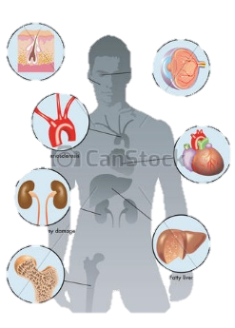





اچ آی وی | دیابت

Slide 46

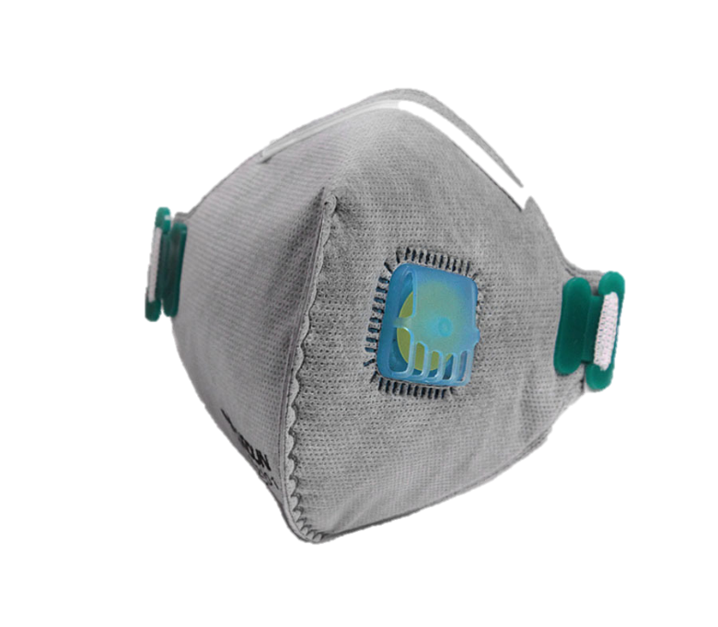
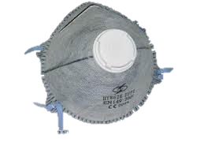


Slide 47
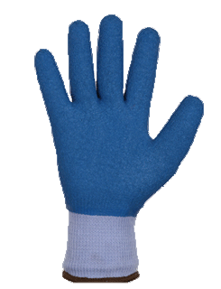
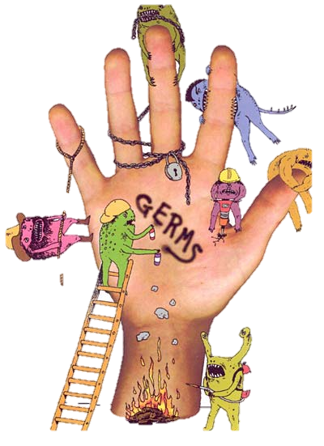

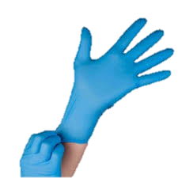

Slide 48




راه های پیشگیری از انتقال اچ آی وی

Slide 49
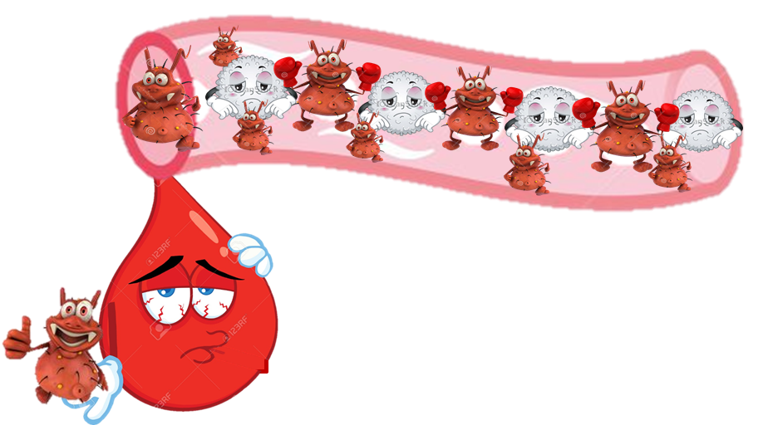
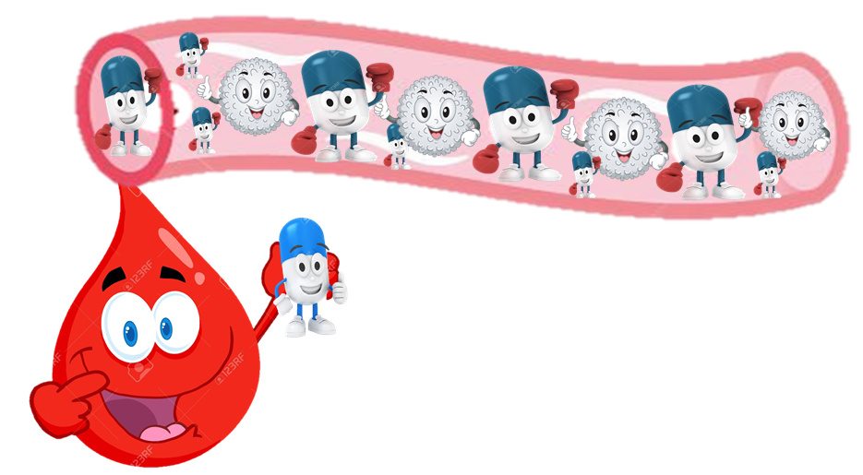
بدون درمان
با درمان

